Slide 2
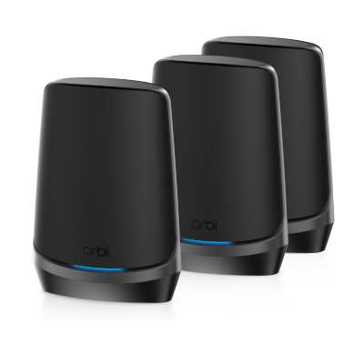
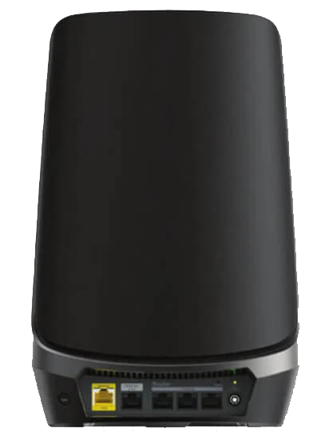

データサイズの増加と成長するWiFi速度
ビデオファイル/ストリーミング
ビデオフォーマットの進化 (720p→1080p→4K Ultra HD >8K UHD→10K)
WiFi: WiFi5→WiFi6→WiFi6E→WiFi7
WiFi技術の進化に伴い、有線通信の速度もアップグレードする必要があります。WiFi6/6Eデバイスの中には、2.5GbEポートや10GbEポートを
搭載しているものもあります。
 | 1080p 60 ProRes HQ | 4K ProRes HQ 24 | 4K RAW BMPC 24 | 8K RedCode Raw 75
File size per hour | 223.77GB | 318GB | 741.6GB | 7.29TB
10GbE port
2.5GbE port
Netgear RBKE963B
WiFi 6E MESH system

Slide 3

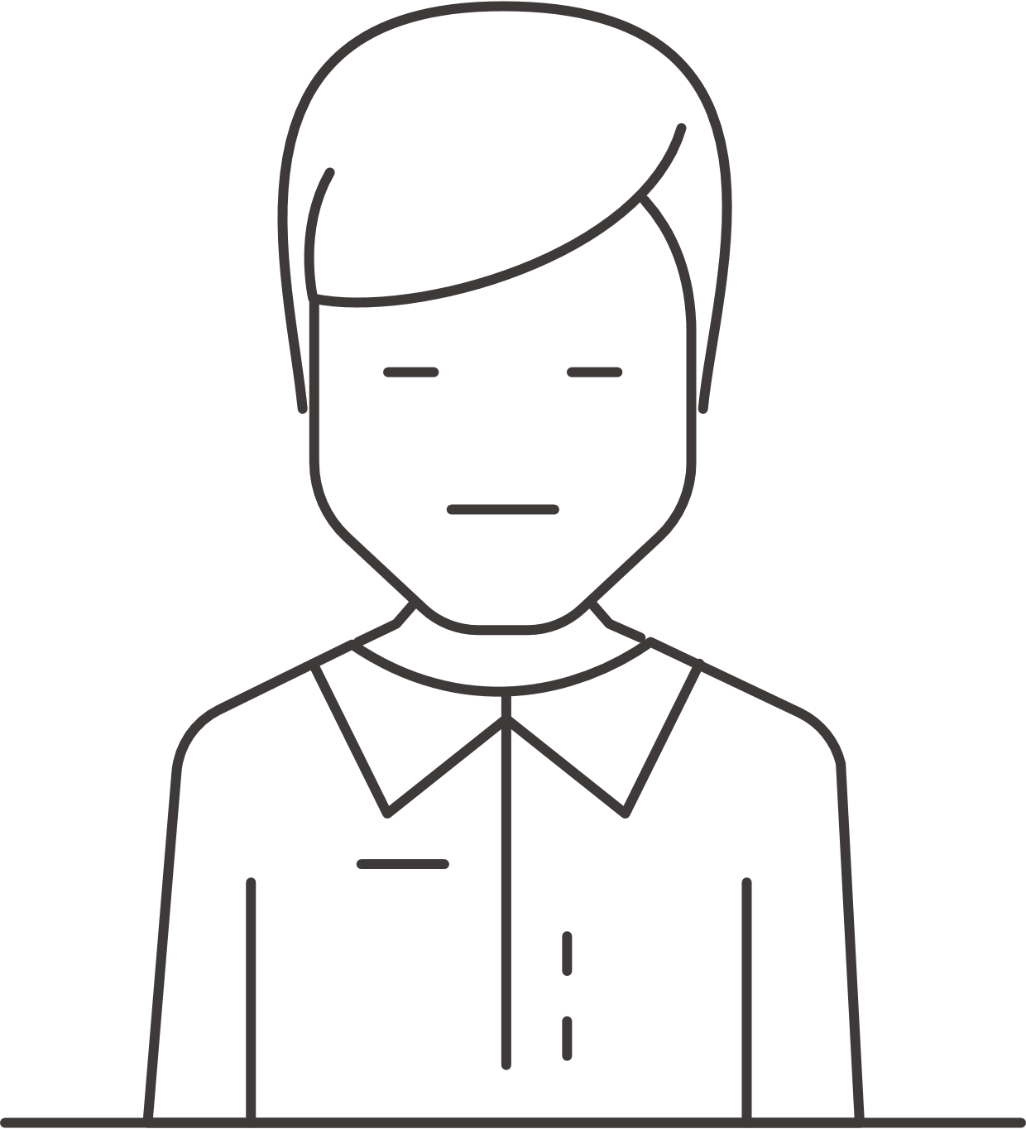
どのくらい待ち時間の違いがありますか？
1TBのファイルをバックアップするための推定時間
状態: 実効データ率 95%、ペイロード データ率 (オーバーヘッドあり) 90%
10Gbps
17分09秒
2.5Gbps
1時間8分35秒
1Gbps
2時間51分28秒
100Mbps
1日4時間34分38秒

Slide 4
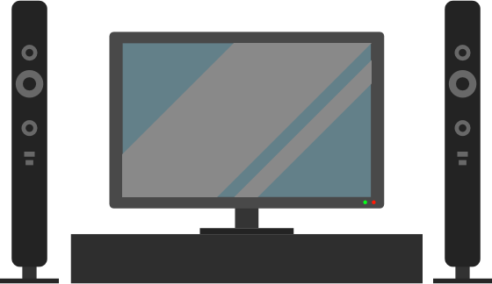


すべての機器で10GbE スイッチが必要ですか?
10GbE は高速ですが、10GbE ではないクライアントがまだいくつかあります…
スマートTV
1Gbps
PC
2.5Gbps
ノートパソコン
1Gbps

Slide 5
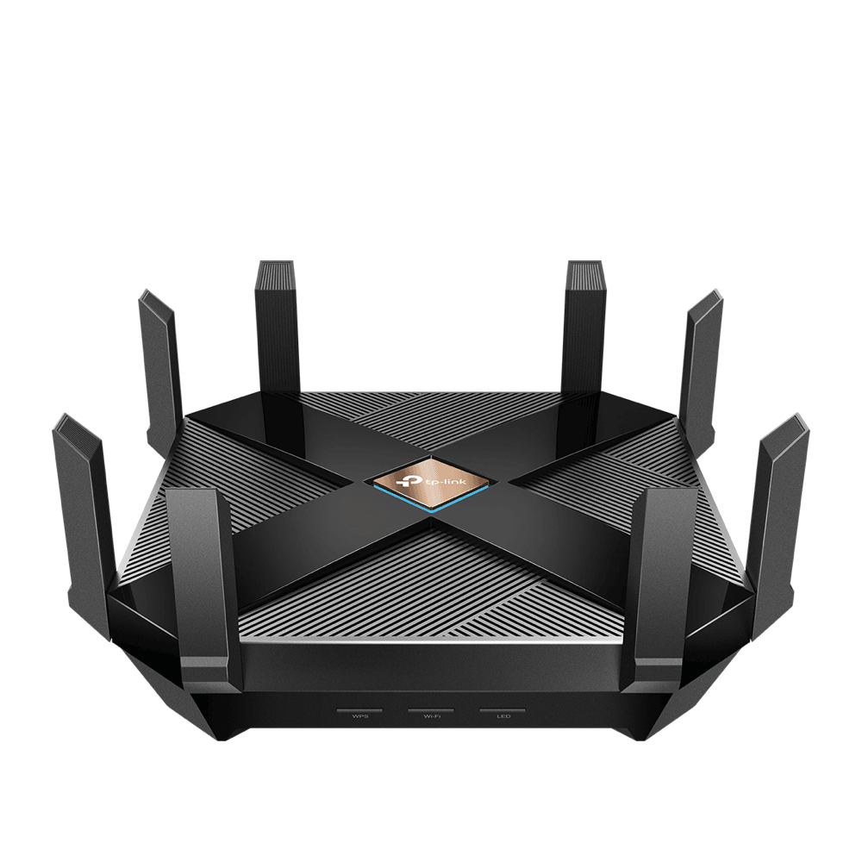
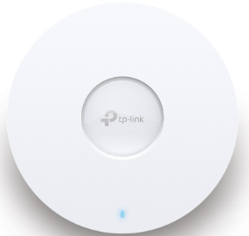
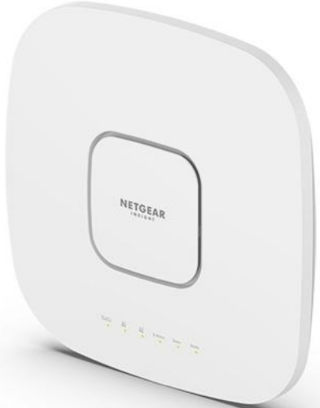
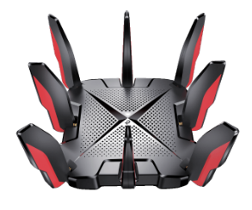
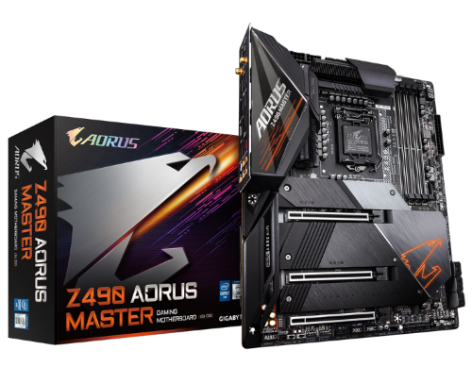
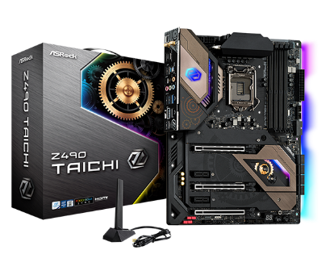
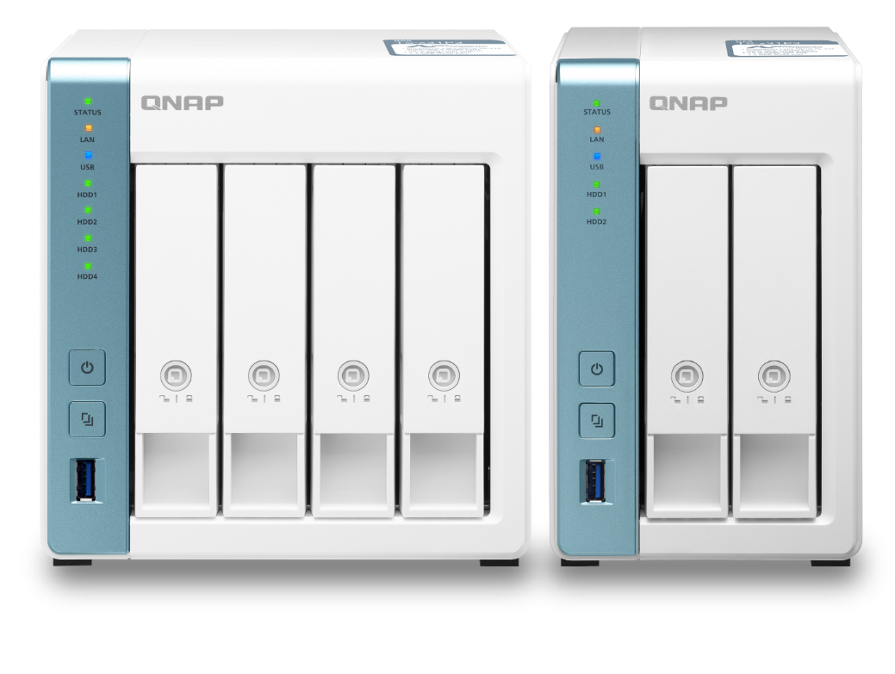
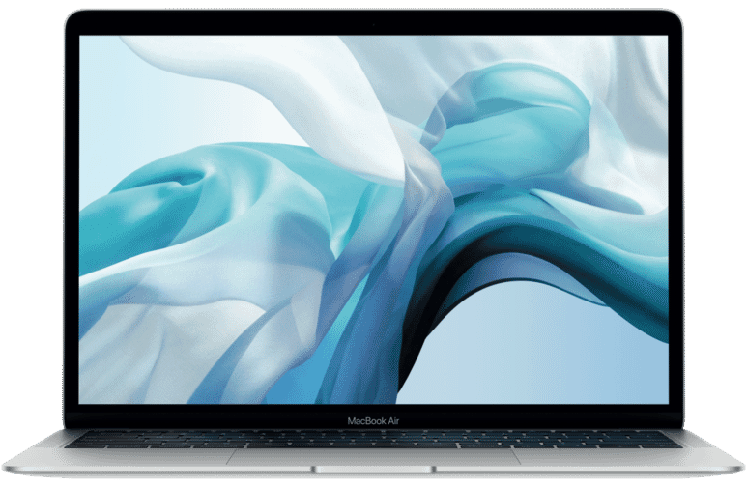
今は1GbEで十分ですが、将来的にはどうでしょうか？
2.5GbE は新しいコンピュータやネットワーク デバイスに搭載され、ますます利用しやすくなっています！
今すぐ 2.5GbE スイッチにアップグレードして、これらのデバイスに対応するネットワークの将来性を高めてください。
TP-Link EAP670
Netgear AXE7800
TP-Link Archer AX6000
TP-Link Archer GX90
Gigabyte Z490 AORUS MASTER
Apple MacBook
Asrock Z490 Taichi
QNAP TS-431P3
QNAP TS-231P3

Slide 6
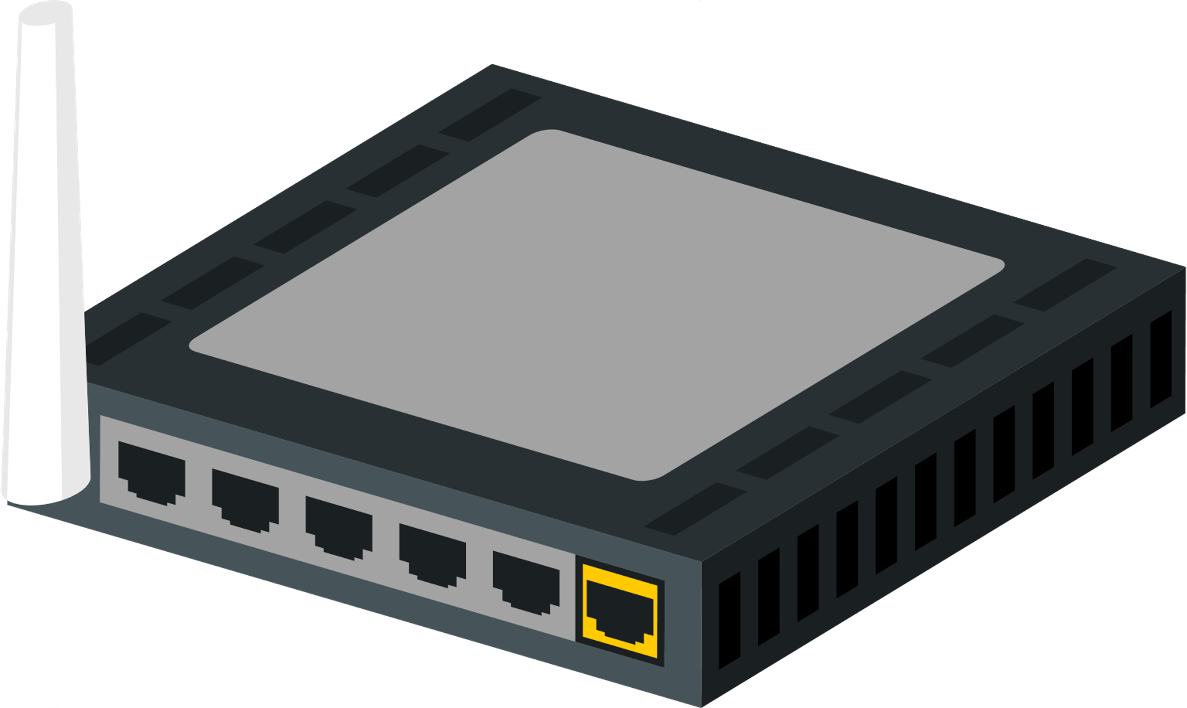

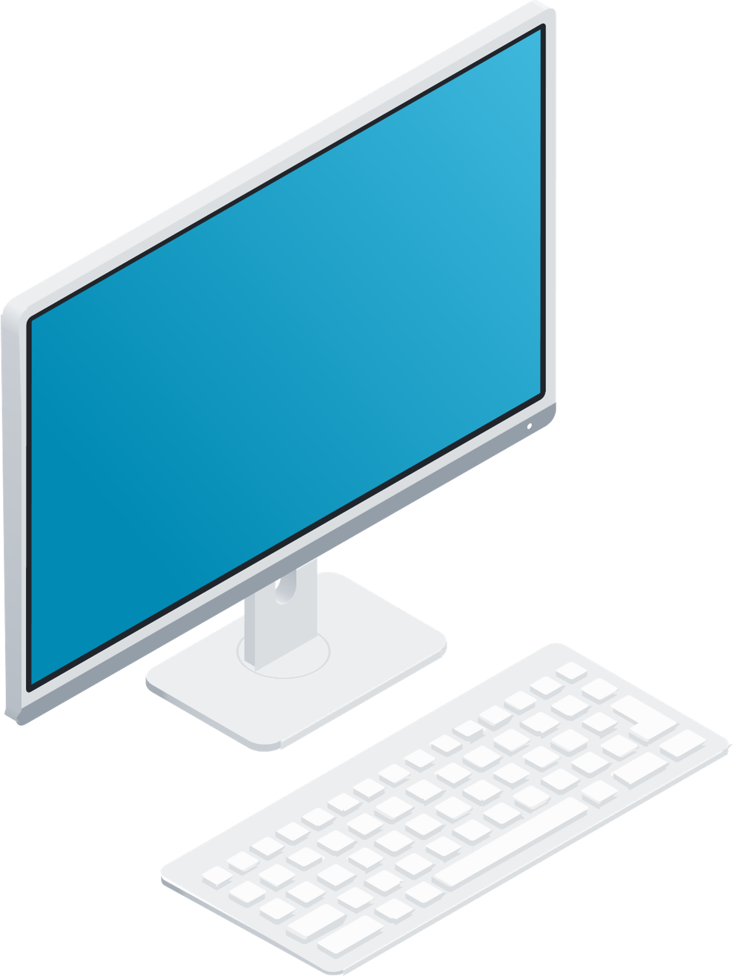
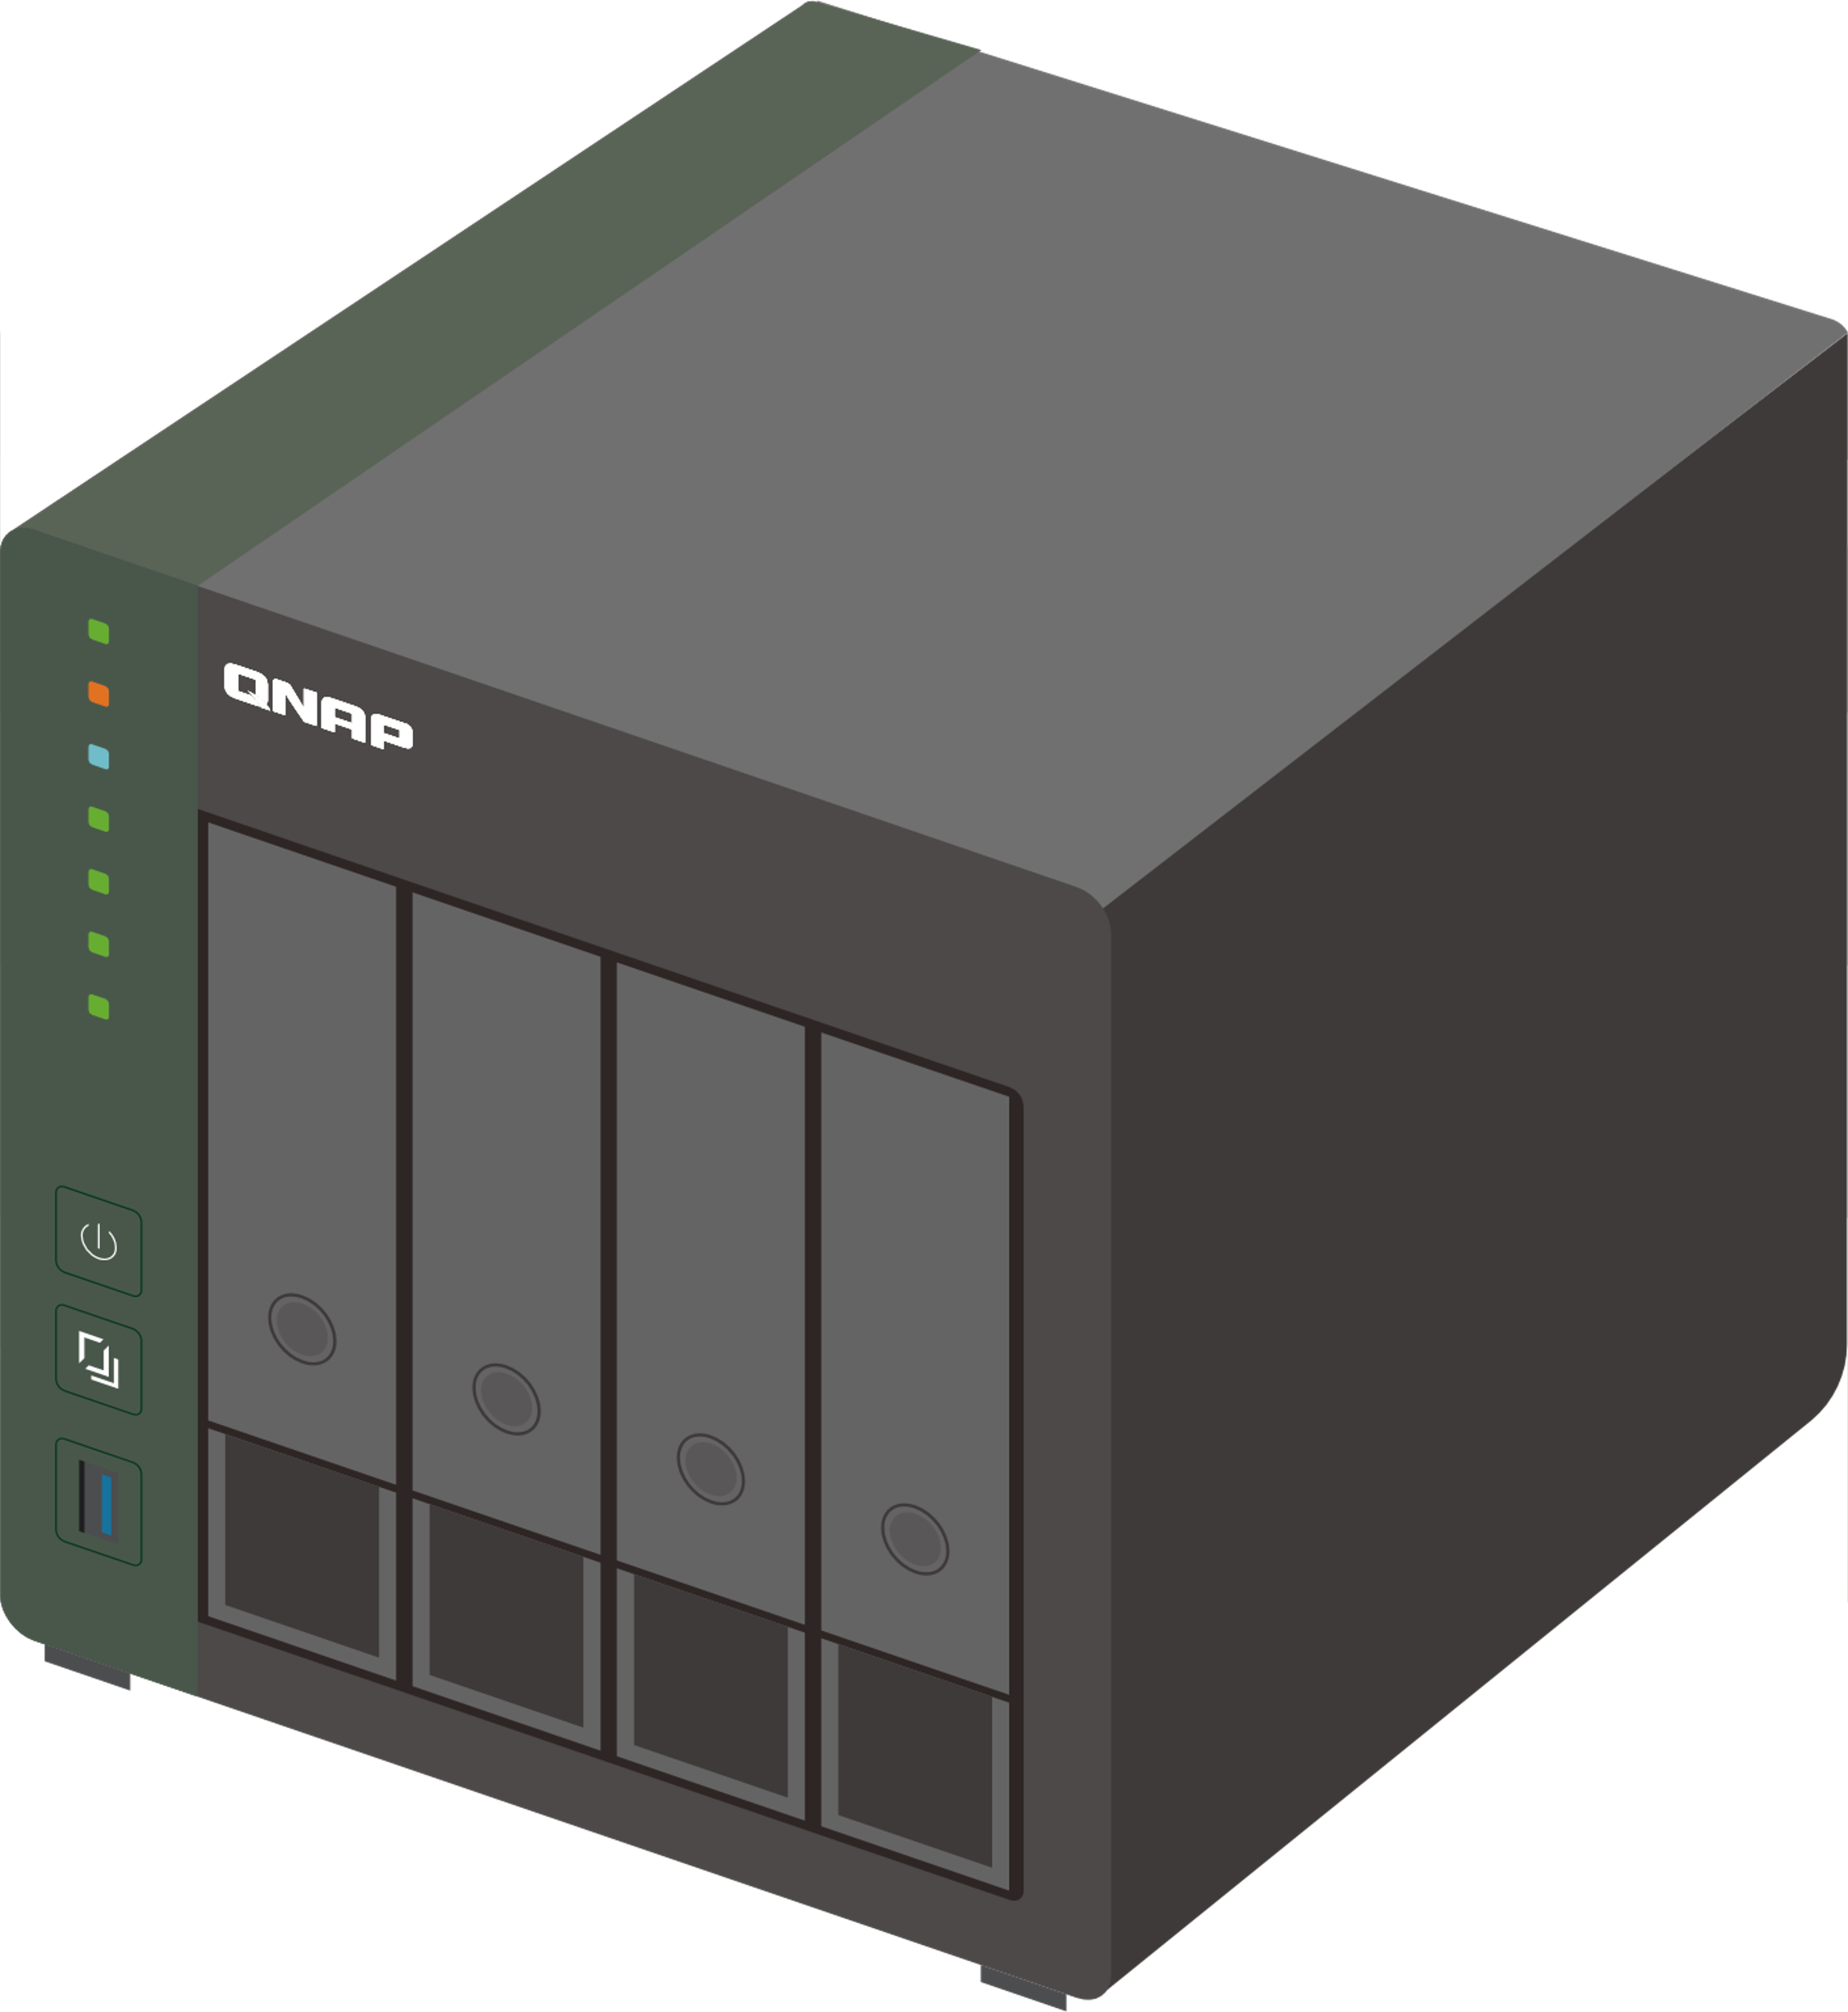
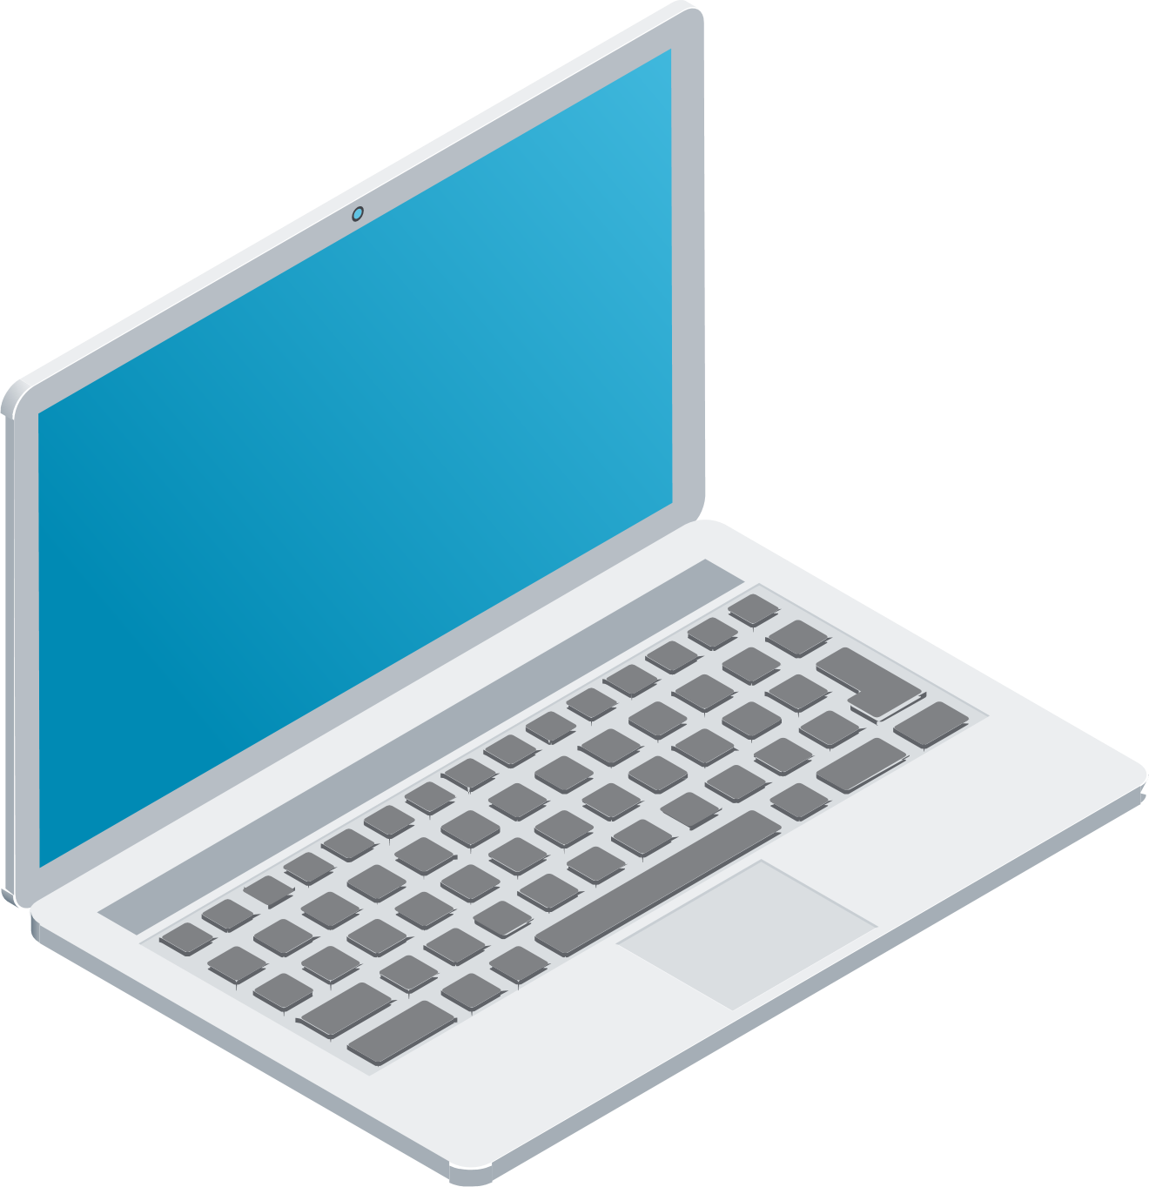
スイッチがネットワークのボトルネックになってはいけません
1GbE

Slide 7

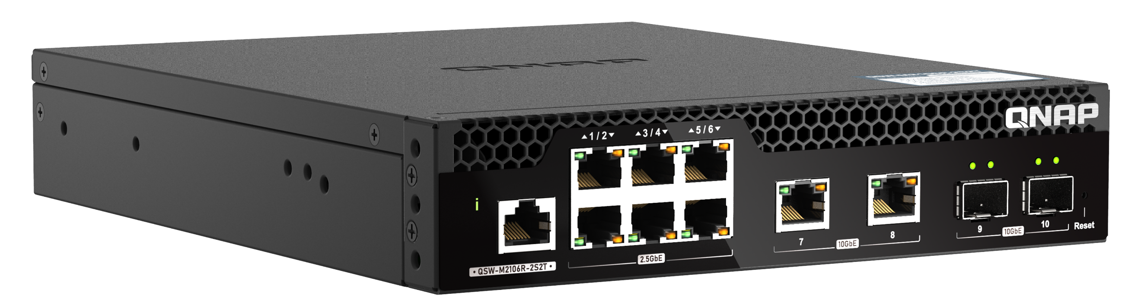
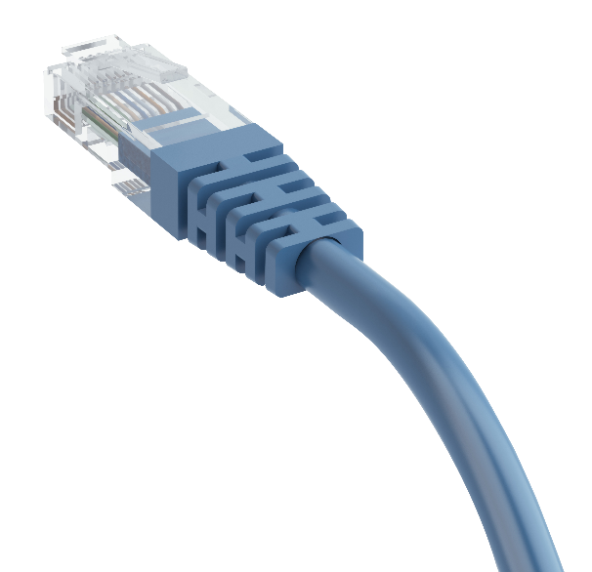
2.5GbEは今お使いのCat5eケーブルで使用できます
ケーブルを入れ替える必要はありません
 | CAT 5e | CAT 6 | CAT 6A
100M | ✔ | ✔ | ✔
1G | ✔ | ✔ | ✔
2.5G | ✔ | ✔ | ✔
5G | ✔ | ✔ | ✔
10G | X | ✔(55m) | ✔

Slide 8

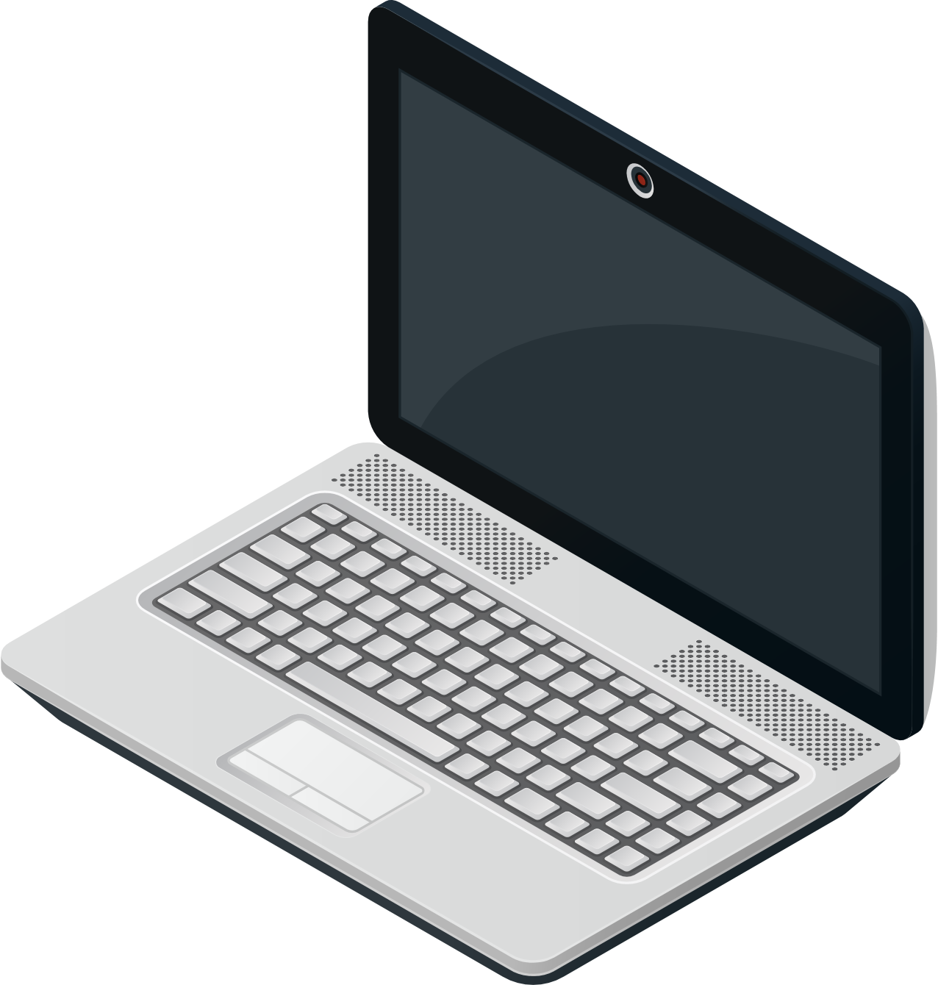
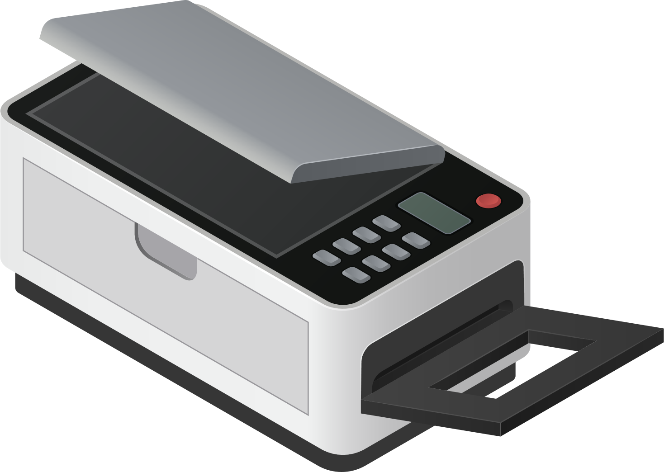
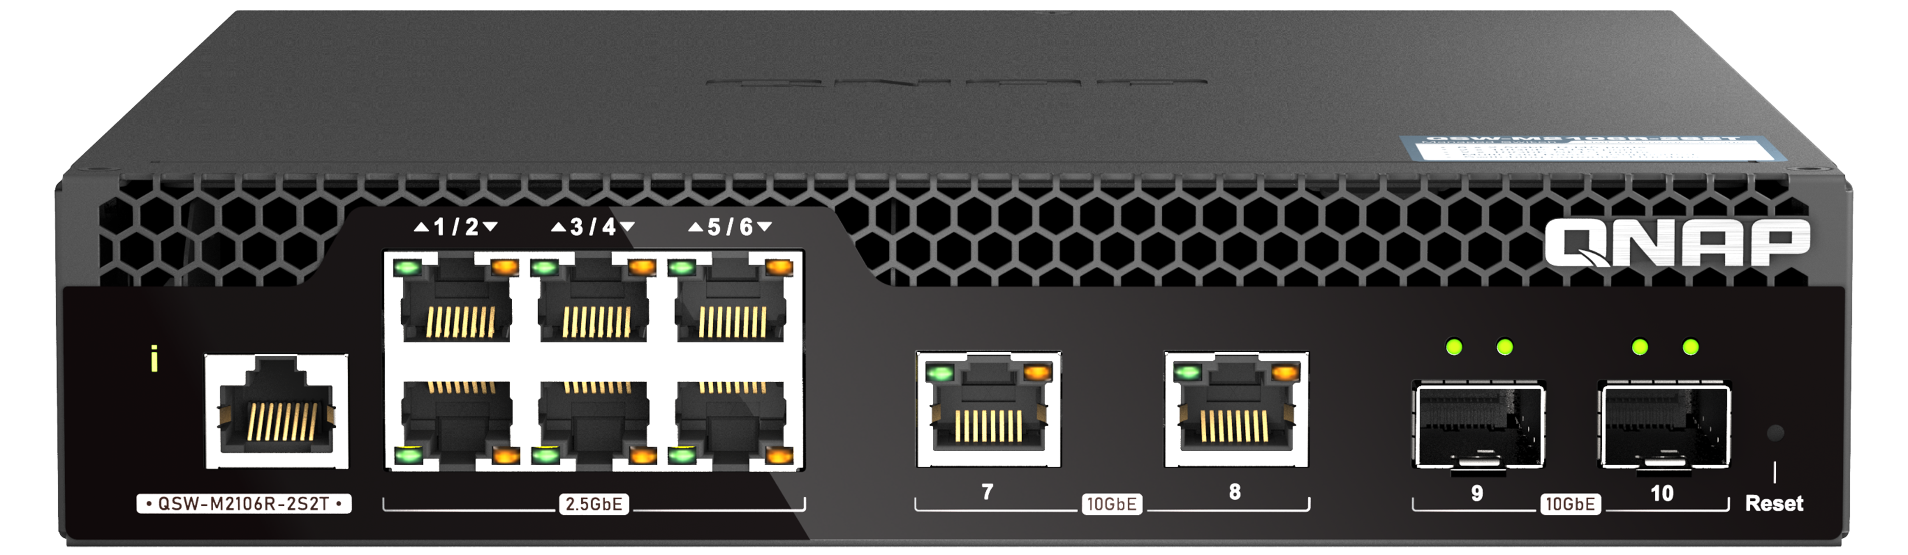
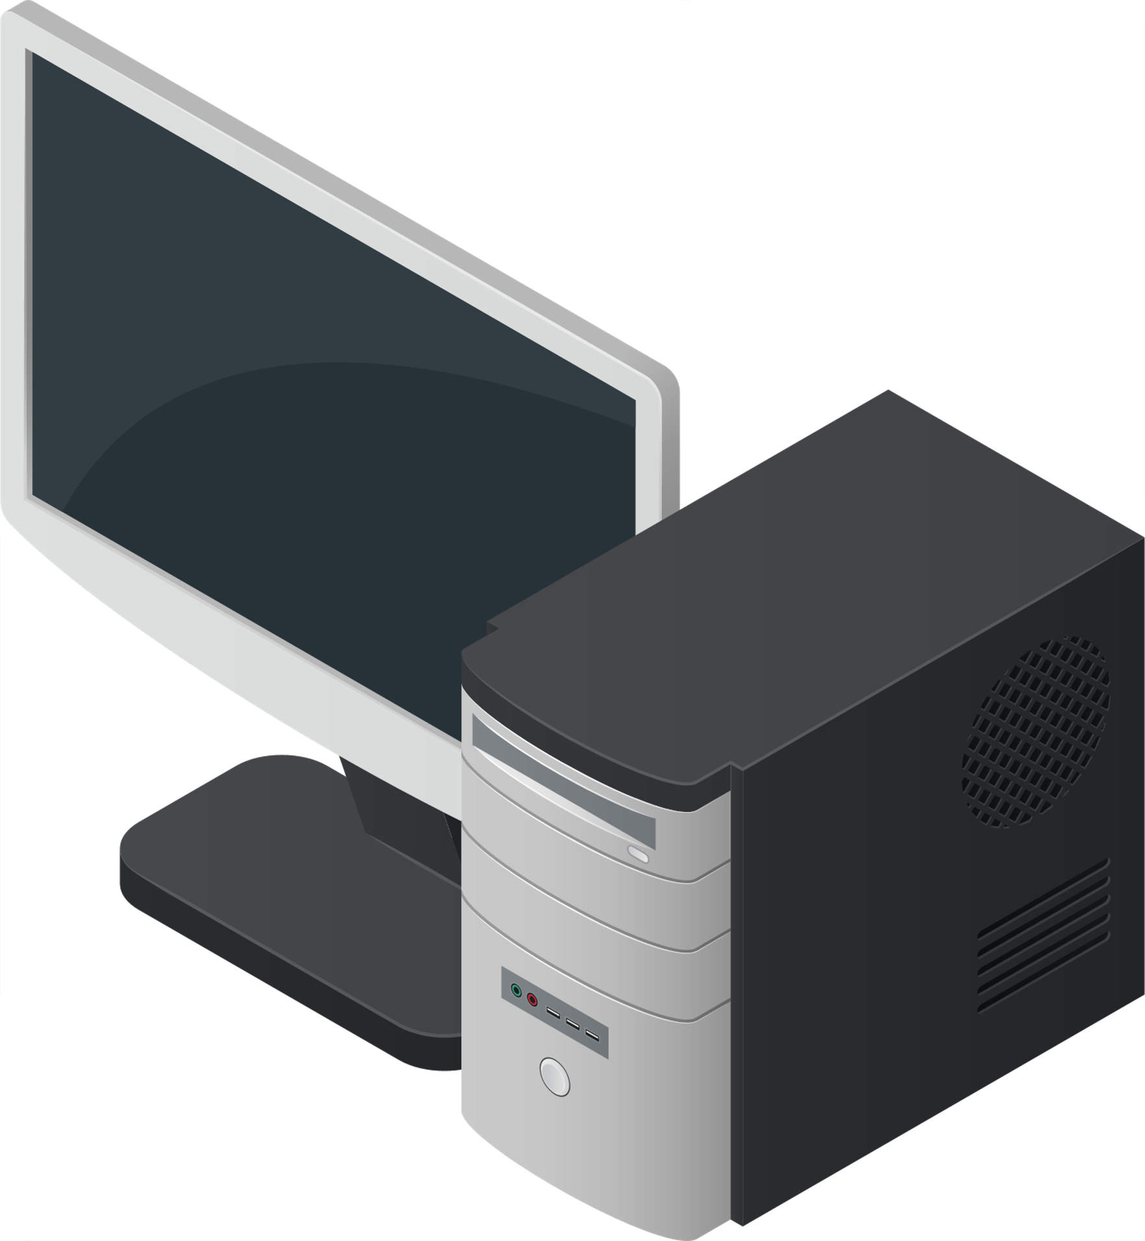
現在お使いのデバイスは接続できますか？
既存のデバイスに 1GbE または 100MbE しかない場合でも、直接接続して問題なく使用できます。
2.5GbE
100MbE
1GbE

Slide 9
QSW-M2106R-2S2T 仕様
 | QSW-M2106R-2S2T
Management | Layer 2 Web Managed switch
Number of Port | 10
2.5 GbE RJ45 (Support 2.5GbE/1GbE/100M) | 6
10 GbE RJ45 (Support 10GbE/5GbE/2.5GbE/1GbE/100M) | 2
10 GbE SFP+ (Support 10GbE/1GbE) | 2
Switch bandwidth | 110Gbps
Packet buffer size​ | 12Mbit
Jumbo Frame​ | 9Kbytes
MAC table | 16K
Fan design | With fan
Form factor | Half-rackmount

Slide 10
QSW-M2106R-2S2T インターフェース
6 x 2.5GbE RJ45 ports
2 x 10GbE SFP+ ports
Console port
2 x 10GbE RJ45 ports

Slide 11
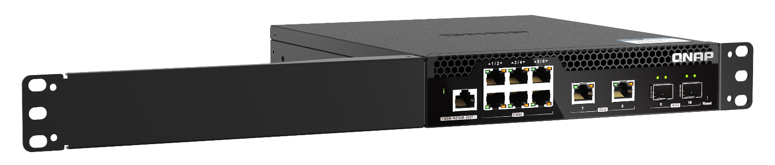
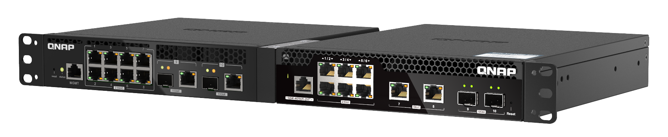
ハーフラックマウント設計
シングル QSW-M2106R-2S2T を1Uラックマウントに設置する場合
QSW-M2106R-2S2T と QSW-M2108R-2C を1Uラックマウントに設置する場合
注1: QSW-M2106R-2S2T のみ。
注2: 2-in-1U ラックマウント キットが別途必要です。
https://shop.qnap.com にアクセスしてください。

Slide 12
QSW-M2106R-2S2T
ソフトウェアの特徴

Slide 13
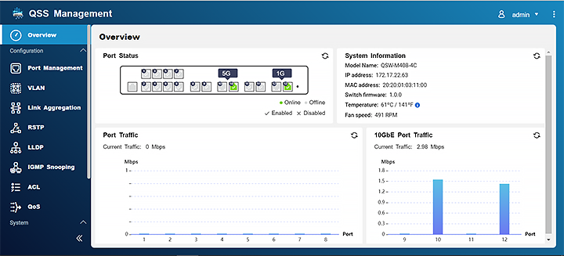
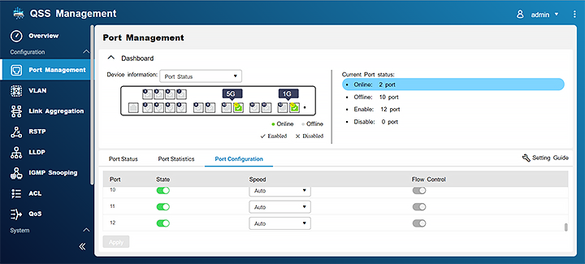
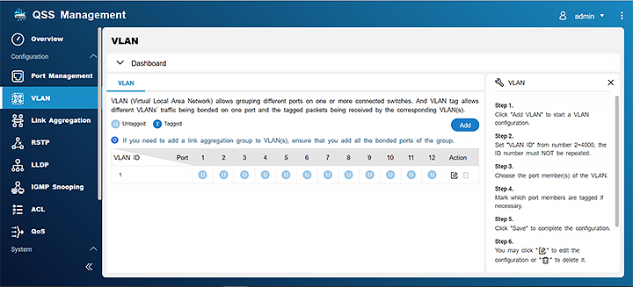
視認性の良いGUI
豊富な機能と使いやすさ
視認性の良いWeb デザインで、ユーザーは簡単に設定できます

Slide 14




オフィスネットワークをエリア別に分割可能
仮想ネットワーク (VLAN) でオフィス ネットワークを分割可能
管理が容易で、異なるネットワークを接続するためのルーティングを設定できます
従業員とゲストのネットワークを分離

Slide 15
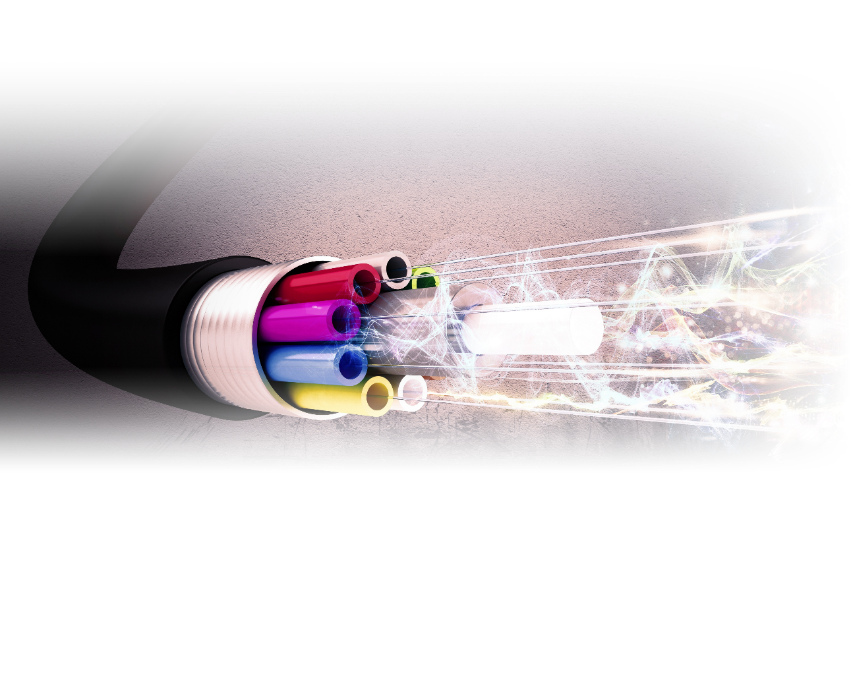
複数のネットワークケーブルでネットワークを高速化
Link Aggregation (LACP) は、複数のネットワーク帯域を集約し、単一の論理ネットワークに集約できます。
10GbE を超えるネットワークを迅速かつダイレクトに実現

Slide 16
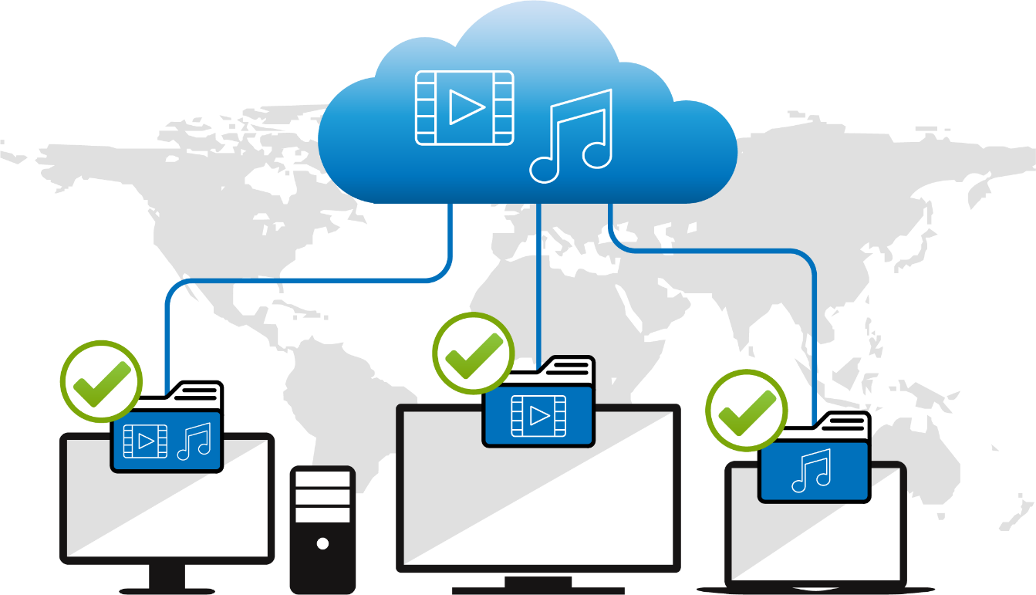
専用デバイスに特化したストリーミング配信
IGMP スヌーピングは、各エンドポイント デバイスのストリーミング リクエストを記録できます。
パケットロスや間違ったストリーム ブロードキャストを回避します。

Slide 17
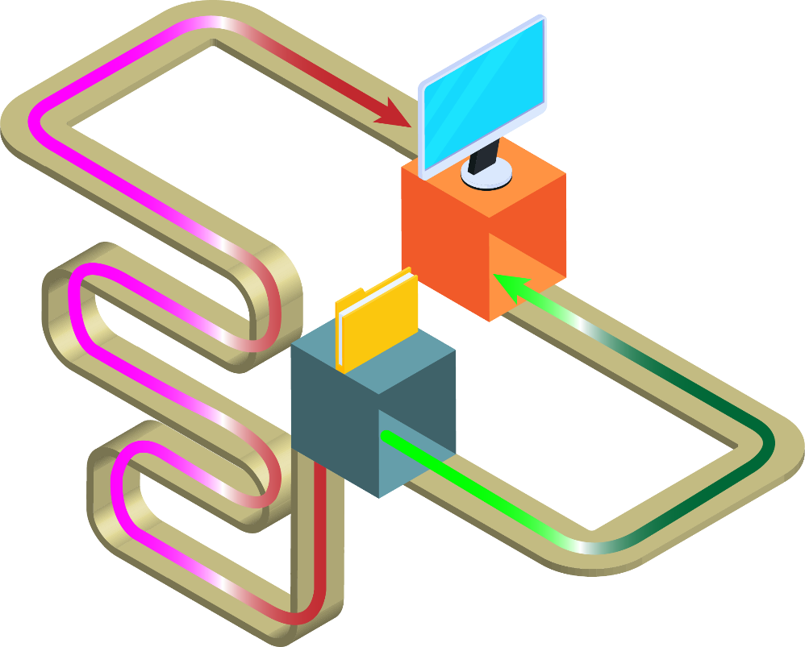
常に最適なルーティングを探しています
ラピッドスパニングツリープロトコル (RSTP) の最適なネットワークルートを常に探索しています。
常にデータ転送に最も効率的なルートを使用します。

Slide 18
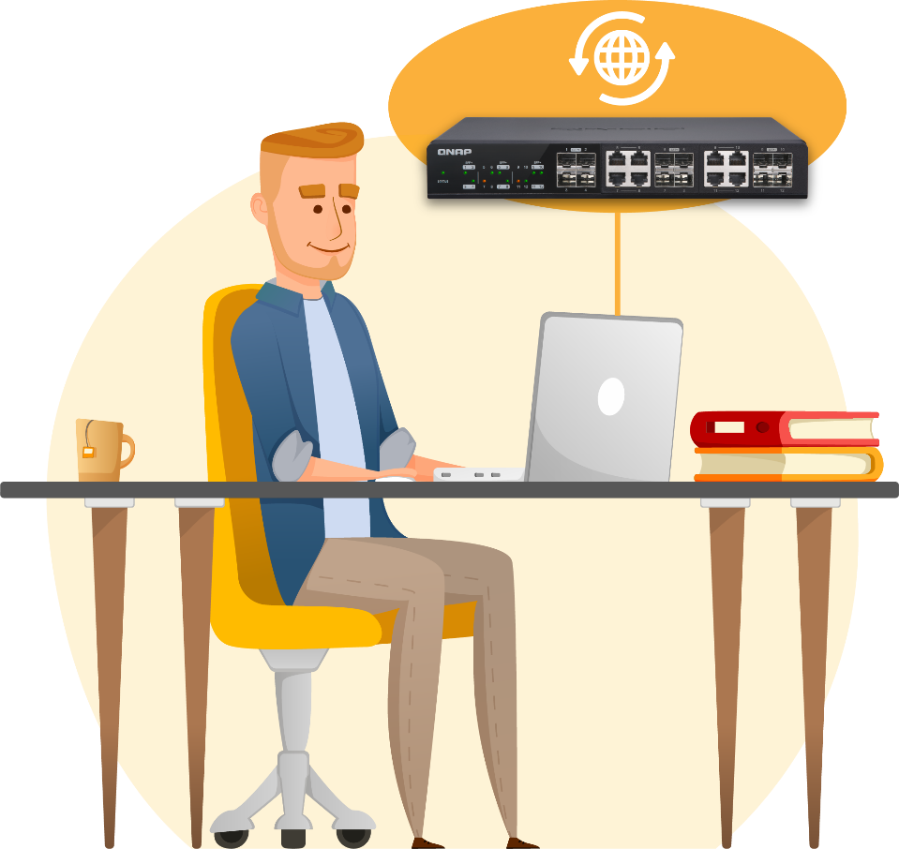
ファームウェアバージョンライブチェック
ワンクリック更新
ファームウェア バージョンの自動検出
手動更新

Slide 19



QSW-M2106 その他の特徴
イーサネット フロー制御(IEEE 802.3x) によるパケット転送の管理、パケット損失の回避
どのデバイスが接続されているかを簡単に知ることができるLink Layer Discovery Protocol (LLDP)
Energy-Efficient Ethernet（IEEE 802.3az）とファン速度制御、消費電力の管理

Slide 20
QNAP は
10GbE/2.5GbE
トータルソリューションを提供し、
ネットワークを解放します

Slide 21

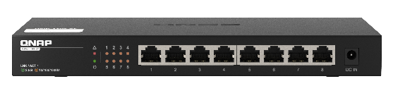
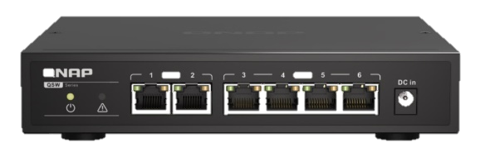

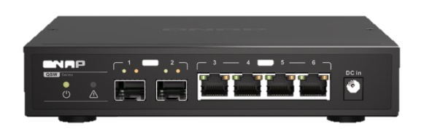
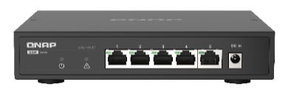
QNAP 2.5GbE アンマネージドスイッチ
QSW-1108-8T
QSW-2104-2T
4x 2.5GbE RJ45
2x 10GbE RJ45 (2T)
  自動ループ検出
  デスクトップデザイン
  ファンレス設計
8x 2.5GbE RJ45
  自動ループ検出
  デスクトップデザイン
  ファンレス設計
QSW-2104-2S
QSW-1105-5T
4x 2.5GbE RJ45
2x 10GbE SFP+ (2S)
  自動ループ検出
  デスクトップデザイン
  ファンレス設計
5x 2.5GbE RJ45
  自動ループ検出
  デスクトップデザイン
  ファンレス設計

Slide 22


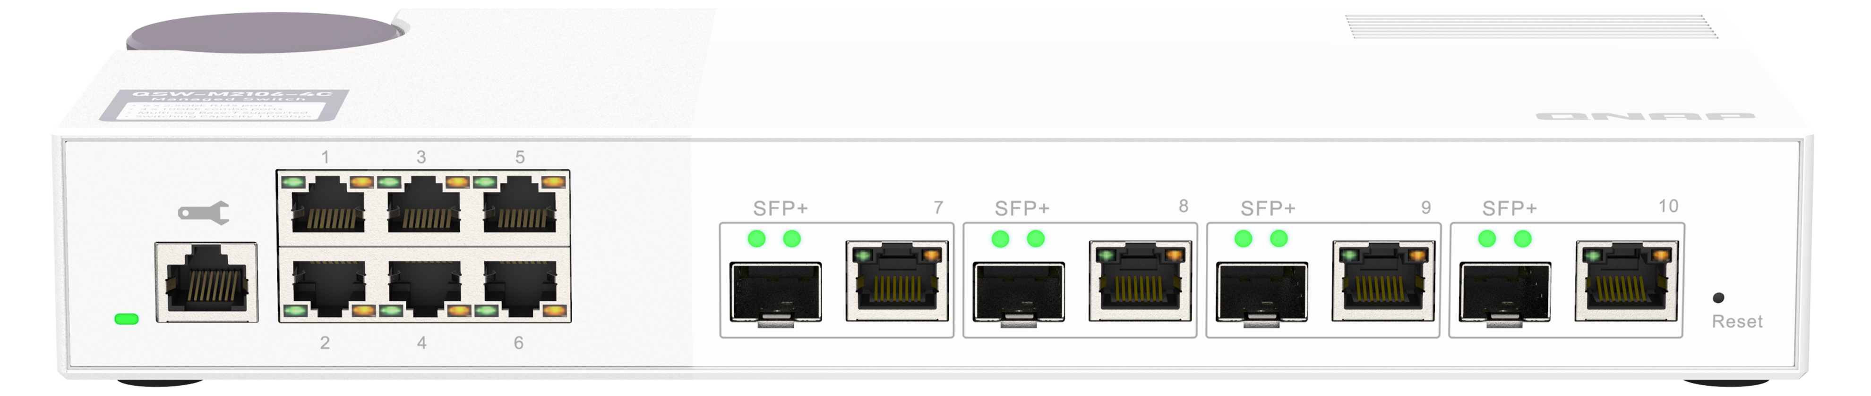

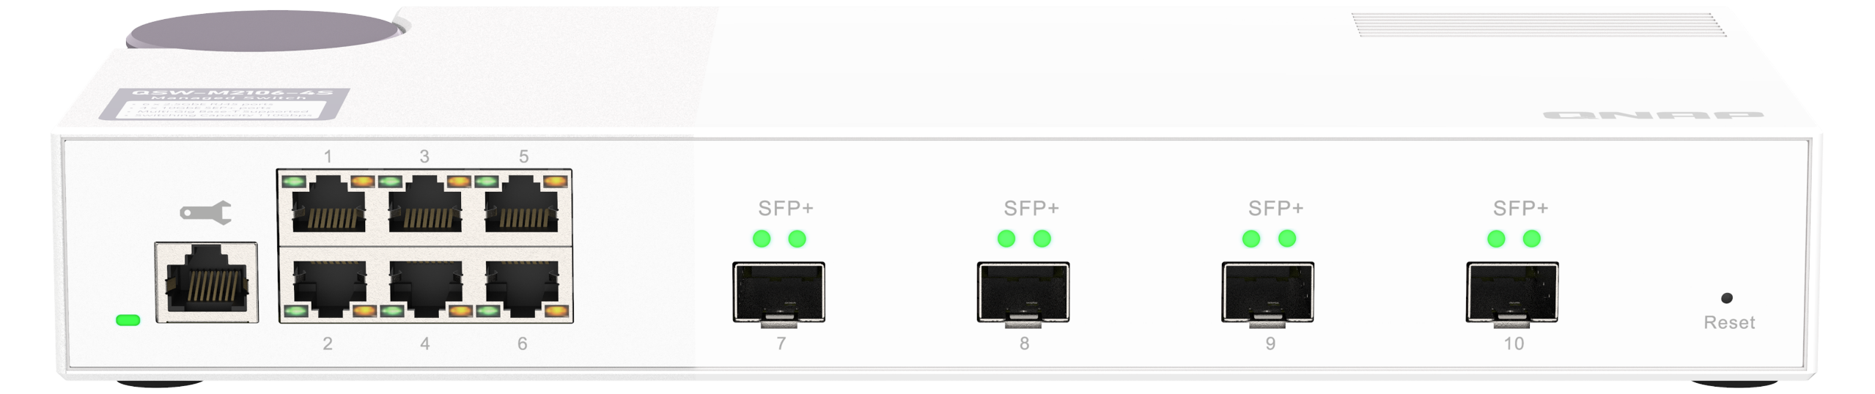
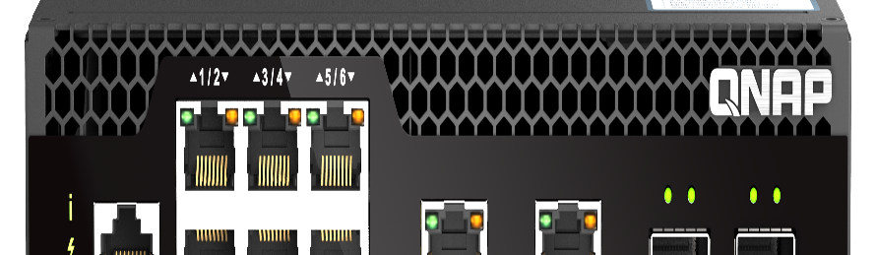
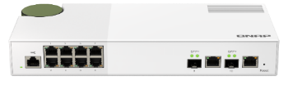
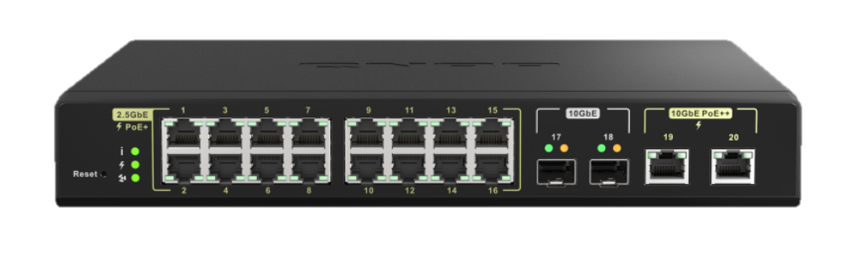
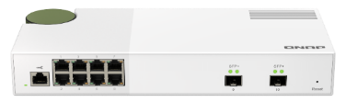

QNAP 2.5GbE マネージド スイッチ
QSW-M2106R-2S2T
6x 2.5GbE RJ45
2x 10GbE RJ45
2x 10GbE SFP+
レイヤ 2 管理
ラックマウントと 2 for 1 設計
QSW-M2106-4C
6x 2.5GbE RJ45
4x 10GbE SFP+/RJ45 コンボ
レイヤ 2 管理
デスクトップデザイン
QSW-M2106-4S
QSW-M2106PR-2S2T
6x 2.5GbE RJ45 with 802.3bt (90W)
2x 10GbE RJ45 with 802.3bt (90W)
2x 10GbE SFP+
電力バジェット: 310W
レイヤ 2 管理
ラックマウントと 2 for 1 設計
6x 2.5GbE RJ45
4x 10GbE SFP+
レイヤ 2 管理
デスクトップデザイン
QSW-M2108-2C
QSW-M2116P-2T2S
16x 2.5GbE RJ45 with 802.3at(30W)
2x 10GbE RJ45 with 802.3 bt(90W)
  2x 10GbE SFP+
  レイヤ 2 管理
  電力バジェット: 280W
ラックマウント設計
8x 2.5GbE RJ45
2x 10GbE SFP+/RJ45 コンボ
レイヤ 2 管理
デスクトップデザイン
QSW-M2108-2S
QSW-M2108R-2C
8x 2.5GbE RJ45
2x 10GbE SFP+/RJ45 コンボ
  レイヤ 2 管理
  ラックマウントと 2 for 1 設計
8x 2.5GbE RJ45
2x 10GbE SFP+
レイヤ 2 管理
デスクトップデザイン

Slide 23
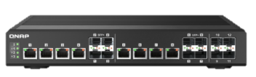

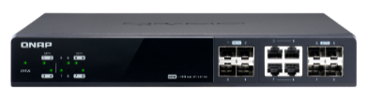
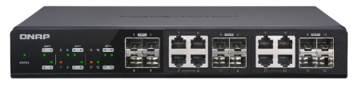

より多くの電力と10GbEが必要な場合
マネージド スイッチ
QSW-IM1200-8C
3 x powers with redundant design
4 x10GbE SFP+
8 x10GbE SFP+/RJ45 コンボ
レイヤ 2 管理
ラックマウント設計
ファンレス
QSW-M1204-4C
8x 10GbE SFP+
4x 10GbE SFP+/RJ45 コンボ
  レイヤ 2 管理
  ラックマウント設計
QSW-M804-4C
QSW-M1208-8C
4x 10GbE SFP+
4x 10GbE SFP+/RJ45 コンボ
  レイヤ 2 管理
  ラックマウント設計
4x 10GbE SFP+
8x 10GbE SFP+/RJ45 コンボ
  レイヤ 2 管理
  ラックマウント設計
アンマネージドスイッチ
QSW-1208-8C
4x 10GbE SFP+
  8x 10GbE SFP+/RJ45 コンボ
  ラックマウント設計

Slide 24
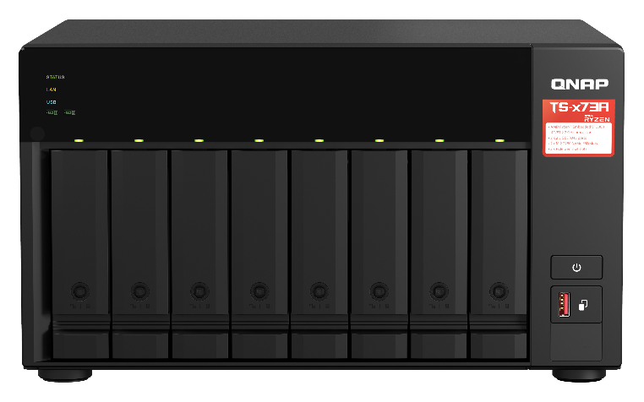
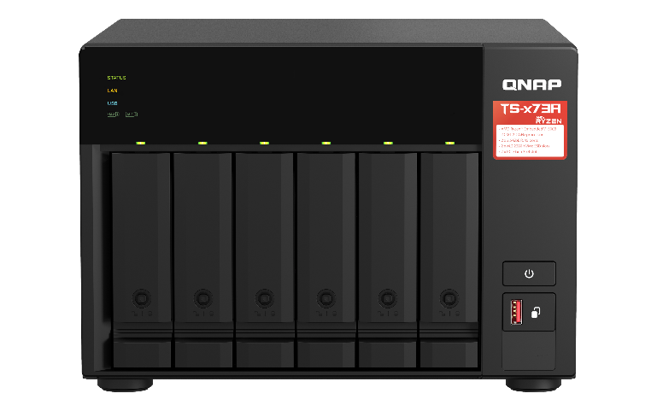
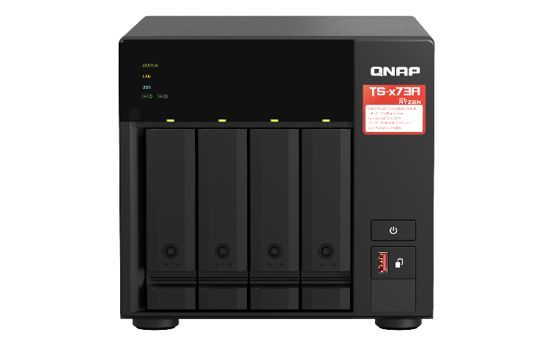
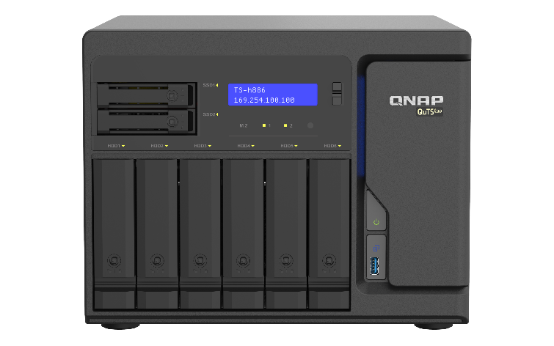
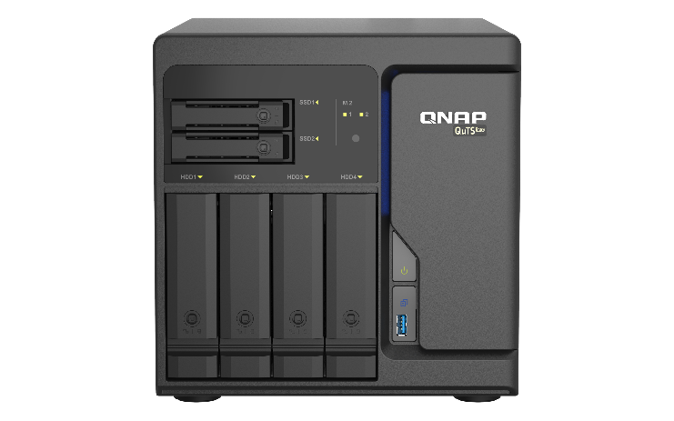
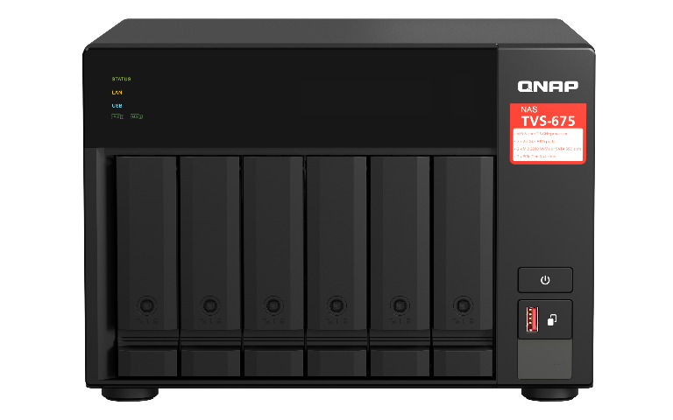








2.5GbEを搭載したタワー型 NAS
SMB
Enterprise
SMB
TS-873A
TS-673A
TS-473A
TS-h886
TS-h686
TVS-675
SMB
Home/SOHO
TBS-464
TS-453E
TS-253E
TS-462
TS-262
TS-433
TS-364

Slide 25





10GbE を搭載したタワー型 NAS
10GbE BASE-T 搭載
｜
10GbE SFP+ 搭載
TVS-h1688X /
TVS-h1288X
TVS-872XT / TVS-672XT / TVS-472XT
TS-832PX
TS-431X3
10GbE + 2.5GbE
10GbE BASE-T 搭載
TS-i410X

Slide 26

















2.5/5/10GbE を搭載した
ラックマウント ネットワーク NAS
10GbE BASE-T または SFP+ 搭載
2.5GbE BASE-T 搭載
TS-435XeU
TS-1886XU-RP R2
TS-873AeU/873AeU-RP/1273AU-RP/1673AU-RP
TS-X64U/X64eU series
TS-hx77XU-RP
TS-hx83XU-RP
TS-hx87XU-RP
TS-x32PXU
+ 2 x 10GbE SFP+

Slide 27












ネットワーク拡張:
豊富な PCIe ネットワーク拡張カード
10GbE シリーズ
5GbE シリーズ
2.5GbE シリーズ
QXG-10G2TB
QXG-10G2T-X710
QXG-5G Family
QXG-2.5G Family
1 x RJ45
1 x RJ45
2 x RJ45
2 x RJ45
2 x RJ45
2 x RJ45
QXG-10G2T-X107
QXG-10G1TB
4 x RJ45
4 x RJ45
2 x RJ45
1 x RJ45

Slide 28



ネットワーク拡張：ハンドキャリーアダプター
QNA-UC5G1T
QNA-T310G1T
USB 3.2 Gen 1
Thunderbolt 3
RJ45 NBASE-T
4 speed: 5G/2.5G/1G/100M
10GbE NBASE-T port
5 speed: 10G/5G/2.5G/1G/100M
Thunderbolt 3 経由で、PC/ラップトップを 10GbE 高速ネットワークにプラグ アンド プレイでアップグレード
USB プラグアンドプレイで PC/ラップトップを 5GbE 高速ネットワークにアップグレード
https://www.qnap.com/en/product/qna-uc5g1t
https://www.qnap.com/en/product/qna-uc5g1t
https://www.qnap.com/en/product/qna-tb-10gbe

Slide 29



Your Best Choice!
Copyright© 2022 QNAP Systems, Inc. All rights reserved. QNAP® and other names of QNAP Products are proprietary marks or registered trademarks of QNAP Systems, Inc. Other products and company names mentioned herein are trademarks of their respective holders.​

